Slide 1
&
NEURAL
NETWORKS
RECURRENT NEURAL NETWORKS
RNN
LONG SHORT-TERM MEMORY
Seminarvortrag von Marcel Braasch
Masterseminar: Klass. und Clustering
München, den 01.02.2021
LSTM

Slide 2
INHALT
Vanilla Neural Networks
01
Recurrent Neural Networks
02
Long Short-Term Memory
03
Architektur • Neuronenstruktur • Forward Propagation • Loss Funktion • Back Propagation
Einführung • Architektur • Forward Propagation • Back Propagation • Anwendungsbeispiele
+
+
Architektur • Forward Propagation • Back Propagation • Anwendungsbeispiele
x
$$σ$$
$$σ$$
$$σ$$
$$∫$$
$$∫$$
x
Lösungsansatz
04
Daten • Preprocessing • Model-
architektur • Performance • Fazit

Slide 3
VANILLA NEURAL NETWORKS
Notes:
Dieses Diagram wird das Logo der Stunde. In den nächsten Schritten werden wir es immer wieder heranziehen und erweitern um die Arbeitsweise von Neuronalen Netzen zu veranschaulichen.

Slide 4
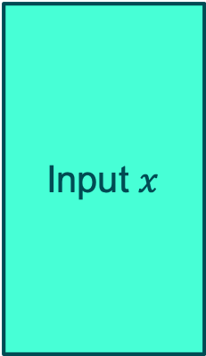
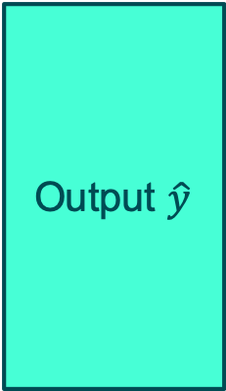
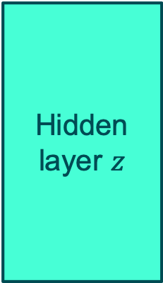
HIGH-LEVEL AUFBAU
Input $x$
Hidden layer $z$
Output $\hat{y}$
Matrizen die agieren wie Funktion
Input für die Funktionen.
Notes:
Dieses Diagram wird das Logo der Stunde. In den nächsten Schritten werden wir es immer wieder heranziehen und erweitern um die Arbeitsweise von Neuronalen Netzen zu veranschaulichen.

Slide 5




ARCHITEKTUR
bias
bias
bias
bias
Input-vektor $x$
Output-vektor $\hat{y}$
bias
bias
bias
Gewichts- matrix $W_{xh}$
Hidden layer
Gewichts- matrix $W_{h\hat{y}}$

Slide 6


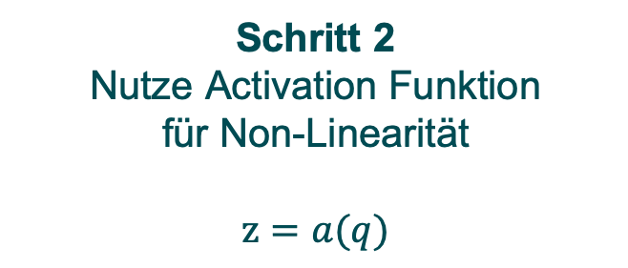
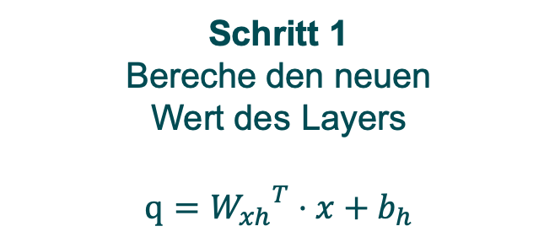
LAYERAUFBAU
Schritt 1
Bereche den neuen
Wert des Layers
$$q={W_{xh}}^{T}⋅x+b_{h}$$
Gewichtsmatrix
Inputvektor
Hidden Layer
Biasvektor
Output Layer
$${W_{xh}}^{T}∈ ℝ^{M×N}$$
$$x∈ℝ^{N}$$
$$z∈ℝ^{M}$$
$$b ∈ℝ^{M}$$
$$\hat{y}∈ℝ^{K}$$
Non-lineare Activation Funktionen sind notwendig, damit das Model selbst keine Lineare Funktion ist.
Beliebte Funktionen für $a$:
ReLU, Sigmoid, Tanh, Softmax
Schritt 2
Nutze Activation Funktion
für Non-Linearität
$$z=a(q)$$

Slide 7

FORWARD PROPAGATION
Schritt 1
Berechne Hidden Layer mittels
$$z={a_{h}(W_{xh}}^{T}⋅x+b_{h})∈ ℝ^{M}$$
Schritt 2
Berechne Output Layer $\hat{y}$ mittels
$$\hat{y}={a_{\hat{y}}(W_{h\hat{y}}}^{T}⋅z+b_{\hat{y}})$$ $={a_{\hat{y}}(W_{h\hat{y}}}^{T}⋅{a_{h}(W_{xh}}^{T}⋅x+b_{h})+b_{\hat{y}})$,
wobei $\hat{y}∈ ℝ^{K}$, was genau der vorher definierten Dimension des Output Layers entspricht.
Schritt 1
Schritt 2

Slide 8



LOSS FUNKTION
2
Beispiel für die
Loss Funktion
Der Quadratische Fehler für das Trainingsbeispiel $i$.
*
Geschätztes Output ${\hat{y}}_{i}$
Wahres Output $y_{i}$
* Komponentenweise Vektorsubtraktion

Slide 9



LOSS FUNKTION
2
Loss für das Trainingsbeispiel $i$ kann beschrieben werden durch
$$L_{i}={\left(\hat{y}−y\right) }^{2}$$
wobei sich für den gesamten $Loss$ des Neuronalen Netzes der Durchschnitt aller Losses mittels
$$Loss=\frac{1}{n}\sum_{i=1}^{n}{\left(L_{i}\right)= \frac{1}{n}\sum_{i=1}^{n}{{({\hat{y}}_{i}−y_{i})}^{2}}}$$
ergibt.
Geschätztes Output $\hat{y_{i}}$
Wahres Output $y_{i}$

Slide 10
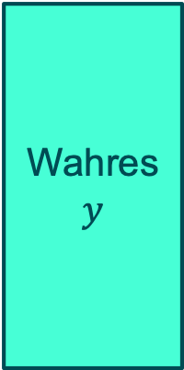


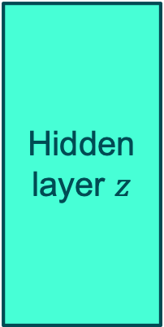

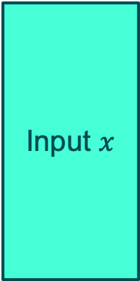

LOSS FUNKTION
Input $x$
Hidden layer $z$
Output $\hat{y}$
$$Loss$$
Wahres $y$
$$W_{xh}$$
$$W_{h\hat{y}}$$
Ziel: minimiere $Loss$ bezüglich der erklärenden Parameter $W_{xh}$, $W_{h\hat{y}}$, $b_{h}$ und $b_{\hat{y}}$.
Notes:
𝑦 ̂=〖𝑎_𝑦 ̂ (𝑊_(ℎ𝑦 ̂ )〗^𝑇⋅𝑧+𝑏_𝑦 ̂ )

Slide 11
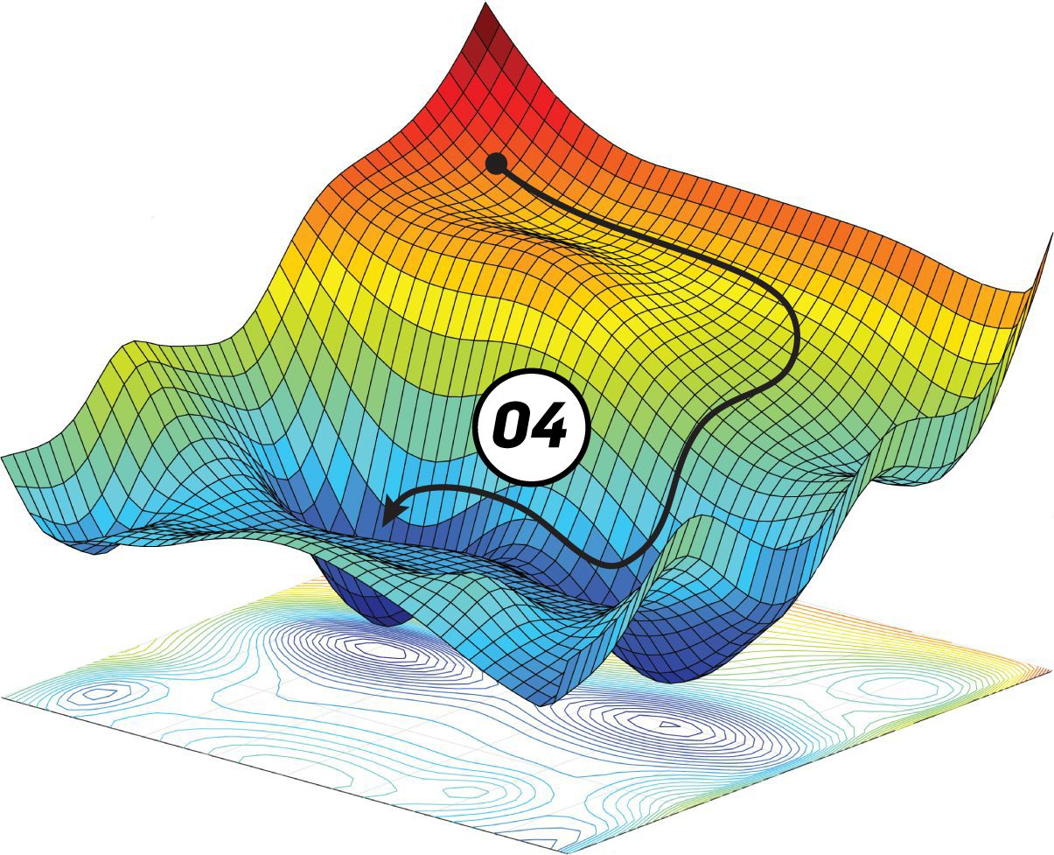
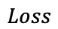
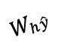
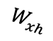

GRADIENT DESCENT
$$Loss$$
Schritt 1
Finde $∇_{W_{xy}}Loss$ und $∇_{W_{h\hat{y}}}Loss$.
Schritt 2
Update Gewichtsmatrizen in negativer Richtung des soeben gefundenen Gradienten. Es ergeben sich
$W_{xy}=W_{xy}−α⋅∇_{W_{xy}}Loss$ und
$W_{h\hat{y}}=W_{h\hat{y}}−α⋅∇_{W_{h\hat{y}}}Loss$,
wobei $α∈ ℝ$ die Lernrate beschreibt.
$$W_{h\hat{y}}$$
$$W_{xh}$$
Notes:
𝑦 ̂=〖𝑎_𝑦 ̂ (𝑊_(ℎ𝑦 ̂ )〗^𝑇⋅𝑧+𝑏_𝑦 ̂ )

Slide 12










EXKURS: COMPUTATIONAL GRAPHS
$f\left(x,y,z\right)=\left(x+y\right)⋅z=q⋅z$
$$f_{x}^{′}=z=−4$$
Forward pass
Backward pass
$$x$$
-2
- 4
$$q$$
3
- 4
$$f$$
-12
+
$⋅$
$$y$$
1
5
Berechne nun den Gradienten von $f$ bezüglich $x$.
Aus der Kettenregel folgt $\frac{∂f}{∂x}=\frac{∂f}{∂q}\frac{∂q}{∂x}$.
1. Schritt: $\frac{∂f}{∂q}=$ $\frac{∂ (q⋅z)}{∂q}$
2. Schritt: $\frac{∂q}{∂x}=\frac{∂(x+y)}{∂x}$
3. Schritt: $\frac{∂f}{∂x}=\frac{∂f}{∂q}\frac{∂q}{∂x}$
$$z$$
-4
$=$ z = 4
$=1$
$$=4⋅1=4$$

Slide 13


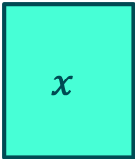




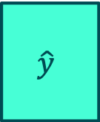




BACKPROPAGATION
$$x$$
$$z$$
$$\hat{y}$$
$$L_{i}$$
$$W_{xh}$$
$$W_{h\hat{y}}$$
$$\frac{∂L_{i}}{∂W_{h\hat{y}} }$$
Gesucht ist also $∇_{W_{h\hat{y}}}L_{i}=\frac{∂L_{i}}{∂W_{h\hat{y}} }$
Wir rechnen nun Schrittweise aus.
Schritt 1: $\frac{∂L_{i}}{∂\hat{y} }$
Schritt 2: $\frac{∂\hat{y}}{∂W_{h\hat{y}} }$
Schritt 3: $W_{h\hat{y}}=W_{h\hat{y}}−α⋅∇_{W_{h\hat{y}}}L_{i}$ (Update Algorithmus)
$=W_{h\hat{y}}−α⋅\frac{∂L_{i}}{∂\hat{y} }\frac{∂\hat{y}}{∂W_{h\hat{y}} }$
$=\frac{∂L_{i}}{∂\hat{y} }$.
$\frac{∂\hat{y}}{∂W_{h\hat{y}} }$.
Zur Erinnerung
$$={2⋅\left(\hat{y}−y\right) }^{}$$
= ${a_{\hat{y}}(W_{h\hat{y}}}^{T}⋅z+b_{\hat{y}})⋅(1−{a_{\hat{y}}(W_{h\hat{y}}}^{T}⋅z+b_{\hat{y}})$)
$$L_{i}={\left(\hat{y}−y\right) }^{2}$$
$$\hat{y}={a_{\hat{y}}(W_{h\hat{y}}}^{T}⋅z+b_{\hat{y}})$$
mit $a_{\hat{y}}\left(x\right)=σ\left(x\right)$
mit $\frac{∂σ}{∂x }=σ(1−σ)$.

Slide 14


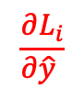

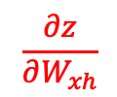
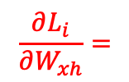
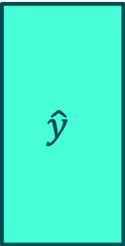
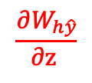
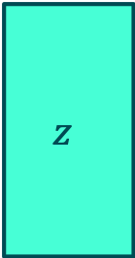

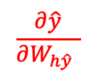
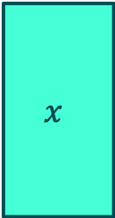

BACKPROPAGATION
$$x$$
$$z$$
$$\hat{y}$$
$$L_{i}$$
$$W_{xh}$$
$$W_{h\hat{y}}$$
$$\frac{∂L_{i}}{∂W_{xh}}=$$
$$\frac{∂z}{∂W_{xh}}$$
$$\frac{∂W_{h\hat{y}}}{∂z }$$
$$\frac{∂\hat{y}}{∂W_{h\hat{y}} }$$
$$\frac{∂L_{i}}{∂\hat{y} }$$
$$⋅$$
$$⋅$$
$$⋅$$
Der Bias ergibt sich analog.

Slide 15
RECURRENT NEURAL NETWORKS

Slide 16
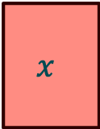
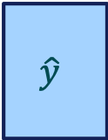
EINFÜHRUNG
$$\hat{y}$$
One-to-one
Beispiel:
In: Bild mit handgeschriebener Ziffer
(feste Anzahl Pixel)
Out: Zahl zwischen 0 und 9
Kann simple Probleme lösen aber sehr
beschränkt durch fehlende Flexibilität.
$$x$$

Slide 17
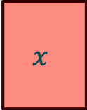
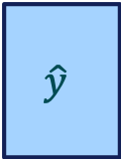

EINFÜHRUNG
$$\hat{y}$$
$$\hat{y}$$
$$\hat{y}$$
One-to-many
Beispiel:
In: Bild mit verschiedenen Gegenständen.
Out: Ein Satz der das Bild und die Relation der Gegenstände beschreibt.
$$x$$

Slide 18
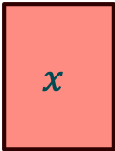
EINFÜHRUNG
$$\hat{y}$$
$$\hat{y}$$
$$\hat{y}$$
Many-to-many
Beispiel:
In: Videoframes
Out: Beschreibung jedes Frames
$$x$$
$$x$$
$$x$$
Notes:
Dieses Diagram wird das Logo der Stunde. In den nächsten Schritten werden wir es immer wieder heranziehen und erweitern um die Arbeitsweise von Neuronalen Netzen zu veranschaulichen.

Slide 19
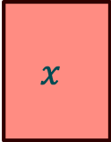

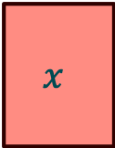
EINFÜHRUNG
$$\hat{y}$$
$$\hat{y}$$
Many-to-many
Beispiel:
In: Ein Satz in Englisch
Out: Ein Satz in Deutsch
$$x$$
$$x$$
Notes:
Dieses Diagram wird das Logo der Stunde. In den nächsten Schritten werden wir es immer wieder heranziehen und erweitern um die Arbeitsweise von Neuronalen Netzen zu veranschaulichen.

Slide 20
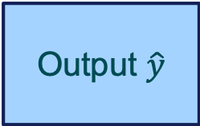
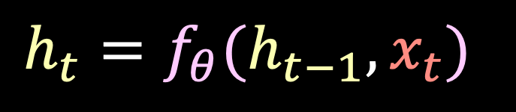
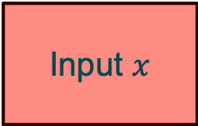

HIGH-LEVEL AUFBAU
Input $x$
RNN layer
Output $\hat{y}$
$$h_{t}=f_{θ}(h_{t−1}, x_{t})$$
Input zum aktuellen Zeitpunkt
Neuer Hidden
Zustand
RNN-Funktion abhängig von Parameter $θ$
Vorheriger Zustand
Notes:
Dieses Diagram wird das Logo der Stunde. In den nächsten Schritten werden wir es immer wieder heranziehen und erweitern um die Arbeitsweise von Neuronalen Netzen zu veranschaulichen.

Slide 21
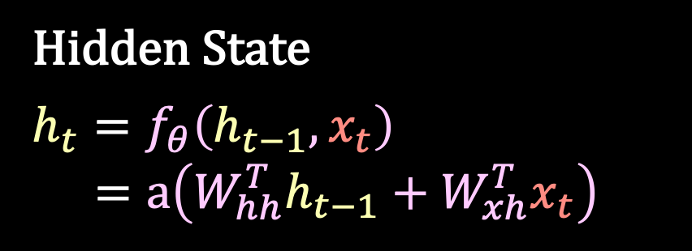
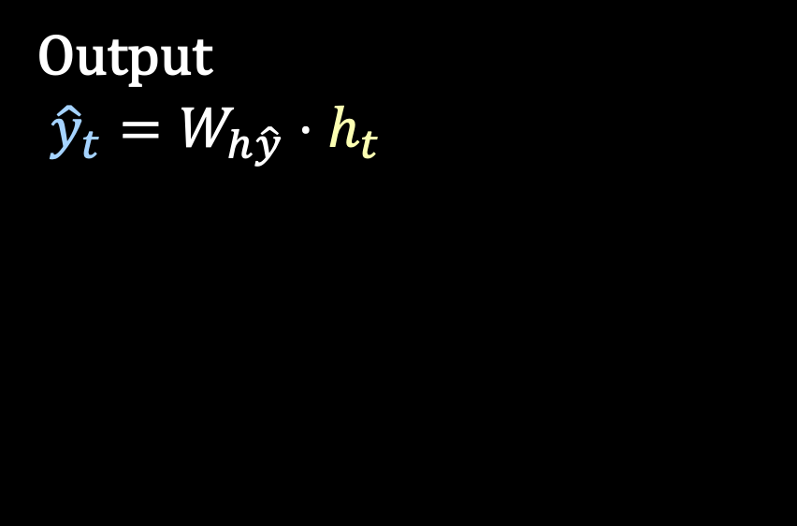
HIGH-LEVEL AUFBAU
Input $x$
RNN layer
Output $\hat{y}$
Hidden State
$$h_{t}=f_{θ}\left(h_{t−1}, x_{t}\right)$$
$=a\left(W_{hh}^{T}h_{t−1}+W_{xh}^{T}x_{t}\right)$
Output
$${\hat{y}}_{t}=W_{h\hat{y}}⋅h_{t}$$
Notes:
Dieses Diagram wird das Logo der Stunde. In den nächsten Schritten werden wir es immer wieder heranziehen und erweitern um die Arbeitsweise von Neuronalen Netzen zu veranschaulichen.

Slide 22



HIGH-LEVEL AUFBAU
$$W_{hh}$$
Input $x$
$$W_{xh}$$
RNN layer
$$W_{h\hat{y} }$$
Output $\hat{y}$
Der schematische Aufbau folgt dem des Vanilla Neural Networks.

Slide 23
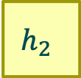
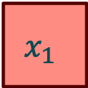
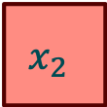

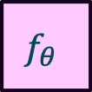

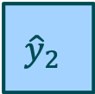
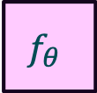
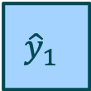
AUFGEFALTETES RNN
t=2
$${\hat{y}}_{1}$$
$${\hat{y}}_{2}$$
t=1
$$h_{0}$$
$$f_{θ}$$
$$h_{1}$$
$$f_{θ}$$
$$h_{2}$$
$$x_{1}$$
$$x_{2}$$

Slide 24
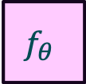
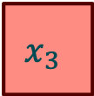
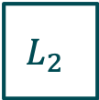
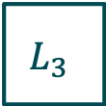
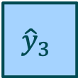

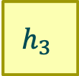
AUFGEFALTETES RNN
t=3
$${\hat{y}}_{1}$$
$$L_{1}$$
$${\hat{y}}_{2}$$
$$L_{2}$$
$${\hat{y}}_{3}$$
$$L_{3}$$
$$h_{0}$$
$$f_{θ}$$
$$h_{1}$$
$$f_{θ}$$
$$h_{2}$$
$$f_{θ}$$
$$h_{3}$$
…
$$x_{1}$$
$$x_{2}$$
$$x_{3}$$

Slide 25




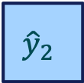
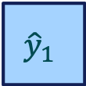
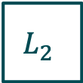








AUFGEFALTETES RNN
$${\hat{y}}_{1}$$
$$L_{1}$$
$${\hat{y}}_{2}$$
$$L_{2}$$
$$W_{h\hat{y} }$$
$$W_{h\hat{y} }$$
$$h_{0}$$
$$W_{hh}$$
$$f_{θ}$$
$$h_{1}$$
$$W_{hh}$$
$$f_{θ}$$
$$h_{2}$$
$$h_{n}$$
…
$$W_{xh}$$
$$W_{xh}$$
$$x_{1}$$
$$x_{2}$$

Slide 26














BACKPROPAGATION THROUGH TIME
$${\hat{y}}_{1}$$
$$L_{1}$$
Gradient bzgl. $W_{h\hat{y} }$
ergibt sich durch
$$=\frac{∂L_{i}}{∂{\hat{y}}_{i}}\frac{∂{\hat{y}}_{i}}{∂W_{h\hat{y}}}$$
$$\frac{∂L_{i}}{∂W_{h\hat{y}}}$$
$$W_{h\hat{y} }$$
$$h_{0}$$
$$W_{hh}$$
$$f_{θ}$$
$$h_{1}$$
$$W_{hh}$$
$$f_{θ}$$
$$W_{xh}$$
$$x_{1}$$

Slide 27





BACKPROPAGATION THROUGH TIME
$${\hat{y}}_{1}$$
$$L_{1}$$
Gradient bzgl. $W_{h\hat{y} }$
ergibt sich durch
$$\frac{∂L_{i}}{∂{\hat{y}}_{i}}$$
$$=\frac{∂L_{i}}{∂{\hat{y}}_{i}}\frac{∂{\hat{y}}_{i}}{∂W_{h\hat{y}}}$$
$$\frac{∂L_{i}}{∂W_{h\hat{y}}}$$
$$\frac{∂{\hat{y}}_{i}}{∂W_{h\hat{y}}}$$
$$W_{h\hat{y} }$$
$$h_{0}$$
$$W_{hh}$$
$$f_{θ}$$
$$h_{1}$$
$$W_{hh}$$
$$f_{θ}$$
$$W_{xh}$$
$$x_{1}$$

Slide 28














BACKPROPAGATION THROUGH TIME
$${\hat{y}}_{1}$$
$$L_{1}$$
Gradient bzgl. $W_{hh }$
ergibt sich durch
$$W_{h\hat{y} }$$
$$h_{0}$$
$$W_{hh}$$
$$f_{θ}$$
$$h_{0}$$
$$W_{hh}$$
$$f_{θ}$$
$$h_{1}$$
$$W_{hh}$$
$$f_{θ}$$
…
$$W_{xh}$$
$$W_{xh}$$
$$x_{0}$$
$$x_{1}$$
Notes:
RNNs trainieren ist extrem schwer. Möglichkeiten.
K Terme hinten droppen
Andere Optimizer wählen
LSTM

Slide 29

BACKPROPAGATION THROUGH TIME
$${\hat{y}}_{1}$$
$$L_{1}$$
Gradient bzgl. $W_{hh }$
ergibt sich durch
$$\frac{∂L_{i}}{∂W_{hh}} =\sum_{t=0}^{i}{\frac{∂L_{i}}{∂\hat{y}}\frac{∂{\hat{y}}_{i}}{∂W_{h\hat{y}}}}\frac{∂W_{h\hat{y}}}{∂h_{i}}\frac{∂h_{i}}{∂h_{i−t}}\frac{∂h_{i−t}}{∂W_{hh}}$$
$$W_{h\hat{y} }$$
$$h_{0}$$
$$W_{hh}$$
$$f_{θ}$$
$$h_{0}$$
$$W_{hh}$$
$$f_{θ}$$
$$h_{1}$$
$$W_{hh}$$
$$f_{θ}$$
…
$$W_{xh}$$
$$W_{xh}$$
$$x_{0}$$
$$x_{1}$$
Notes:
RNNs trainieren ist extrem schwer. Möglichkeiten.
K Terme hinten droppen
Andere Optimizer wählen
LSTM

Slide 30

BEISPIEL: LANGUAGE MODELS
Trainiere das RNN so dass es basierend auf zuvor gesehenen Texten neuen Text generiert. Beispiel:
Alphabet = [h,e,l,o]

Slide 31



BEISPIEL: LANGUAGE MODELS
Output $\hat{y}$
RNN layer
trainiere
Input $x$

Slide 32

BEISPIEL: LANGUAGE MODELS

Slide 33

BEISPIEL: LANGUAGE MODELS

Slide 34

BEISPIEL: LANGUAGE MODELS

Slide 35

BEISPIEL: LANGUAGE MODELS

Slide 36

BEISPIEL: LANGUAGE MODELS

Slide 37

BEISPIEL: LANGUAGE MODELS

Slide 38

BEISPIEL: LANGUAGE MODELS

Slide 39

BEISPIEL: LANGUAGE MODELS

Slide 40
RNN PROBLEMATIK
RNNs haben drei wesentliche Probleme:
1. Vanishing Gradient
2. Exploding Gradient
3. Erkennt theoretisch Langzeitabhänigkeiten.
In der Praxis funktioniert das leider nicht gut.

Slide 41
RNN PROBLEMATIK
t = 0

Slide 42
RNN PROBLEMATIK
t = 1

Slide 43
RNN PROBLEMATIK
t = 3

Slide 44
RNN PROBLEMATIK
t = 6

Slide 45
RNN PROBLEMATIK
Beispielsatz:
”Bob mag Äpfel. Er hat hunger, also isst er einen ______ .”
0 1 2 3 4 5 6 7 8 9 10
Die entscheidende Information ist 10 Zeitschritte her!

Slide 46
LONG SHORT-TERM MEMORY

Slide 47















ARCHITEKTUR
$$y_{t}$$
$$C_{t−1}$$
x
+
$$C_{t}$$
Layer mit Acti-vation Funktion
$$σ$$
x
Konkatenation
Kopie
$$σ$$
$$i_{t}$$
$$σ$$
x
$$f_{t}$$
$${\tilde{C}}_{t}$$
$$∫$$
$$o_{t}$$
$$∫$$
x
Vektor-multiplikation
$$h_{t−1}$$
$$h_{t}$$
+
Vektor-addition
$$x_{t}$$

Slide 48

ARCHITEKTUR
$$y_{t}$$
x
Forget Gate
$$f_{t}=a(W_{f}^{T}x_{t}+V_{f}^{T}h_{t−1})$$
$f$ steuert welche Informationen wichtig sind und weitergegeben
werden sollten und welche nicht.
$$C_{t−1}$$
+
$$C_{t}$$
$$σ$$
x
$$σ$$
$$i_{t}$$
$$σ$$
x
$$f_{t}$$
$${\tilde{C}}_{t}$$
$$∫$$
$$o_{t}$$
$$∫$$
$$h_{t−1}$$
$$h_{t}$$
$$x_{t}$$
“Alice mag Orangen. Bob mag Äpfel.” – Vergiss nun Alice’s Frucht, Bob’s ist wichtiger.

Slide 49

ARCHITEKTUR
$$y_{t}$$
x
Input Gate
Candidate Gate
$$i_{t}=a(W_{i}^{T}x_{t}+V_{f}^{T}h_{t−1})$$
$${\tilde{C}}_{t}=a(W_{\tilde{c}}^{T}x_{t}+V_{\tilde{c}}^{T}h_{t−1})$$
$i$agiert dabei als Memory und speichert neue Informationen.
${\tilde{C}}_{t}$ sind zusätzliche Informationen die kodiert werden könnten
$$C_{t−1}$$
+
$$C_{t}$$
$$σ$$
x
$$σ$$
$$i_{t}$$
$$σ$$
x
$$f_{t}$$
$${\tilde{C}}_{t}$$
$$∫$$
$$o_{t}$$
$$∫$$
$$h_{t−1}$$
$$h_{t}$$
$$x_{t}$$
“Alice mag Orangen. Bob mag Äpfel.” – Merke dir nun Bob’s Frucht, da sie wichtig ist.

Slide 50

ARCHITEKTUR
$$y_{t}$$
x
Update Cell State
$$C_{t}=f_{t}⋅C_{t−1}+i_{t}⋅{\tilde{C}}_{t}$$
Nun beginnt der eigentliche „Schreibvorgang“. Das LSTM weiß nun, dass Alice‘s Orangen wichtiger sind.
$$C_{t−1}$$
+
$$C_{t}$$
$$σ$$
x
$$σ$$
$$i_{t}$$
$$σ$$
x
$$f_{t}$$
$${\tilde{C}}_{t}$$
$$∫$$
$$o_{t}$$
$$∫$$
$$h_{t−1}$$
$$h_{t}$$
$$x_{t}$$
“Alice mag Orangen. Bob mag Äpfel.” – Überschreibe nun den Cell State mit der neuen Info.

Slide 51

ARCHITEKTUR
$$y_{t}$$
x
Output
$$o_{t}=a(W_{o}^{T}x_{t})$$
$$h_{t}=a(o_{t}⋅a(C_{t}))$$
„Apfel“ ist das neue Output. Im aktuellen Cell State befindet sich nun die Apfel Information (oder vielleicht ist auch bereits etwas wichtiger).
$$C_{t−1}$$
+
$$C_{t}$$
$$σ$$
x
$$σ$$
$$i_{t}$$
$$σ$$
x
$$f_{t}$$
$${\tilde{C}}_{t}$$
$$∫$$
$$o_{t}$$
$$∫$$
$$h_{t−1}$$
$$h_{t}$$
$$x_{t}$$
”Bob mag Äpfel. Er hat hunger, also isst er einen Apfel .”

Slide 52
ARCHITEKTUR
$$y_{t}$$
x
Output
$$o_{t}=a(W_{o}^{T}x_{t})$$
$$h_{t}=a(o_{t}⋅a(C_{t}))$$
„Apfel“ ist das neue Output. Im aktuellen Cell State befindet sich nun die Apfel Information (oder vielleicht ist auch bereits etwas wichtiger).
$$C_{t−1}$$
+
$$C_{t}$$
$$σ$$
x
$$σ$$
$$i_{t}$$
$$σ$$
x
$$f_{t}$$
$${\tilde{C}}_{t}$$
$$∫$$
$$o_{t}$$
$$∫$$
$$h_{t−1}$$
$$h_{t}$$
$$x_{t}$$
”Bob mag Äpfel. Er hat hunger, also isst er einen Apfel .”

Slide 53
KEY TAKEAWAYS
LSTMs sind extrem mächtige Werkzeuge zur Analyse und Verarbeitung sequentieller Daten
RNNs (und CNNs + Attention) sind aktuelle Hot Topics in der Deep Learning
Fehlendes Verständnis wie LSTMs lernen
Attention schafft Transparenz

Slide 54
LÖSUNGS-ANSATZ

Slide 55
ANSATZ
Gelöst mit PyTorch
Klassifiziert wurden Autoren
Sätze pro Wort verarbeitet
MUSE Embeddings mit gemeinsamen Vektorraum für Embeddings aller Sprachen
Betrachten wurden die Sprachen de, en, da, fr, it
Sv, hu, unknown wurden entfernt
Entsprechendes pre-processing (stop word removal, stemming, etc.) wurde noch nicht vorgenommen

Slide 56
DATEN
Datensatz mit Briefen
Zum Teil in sehr alter Sprache
Annotiert mit 7 Autoren
Geschrieben in 7 Sprachen
Hautpsächlich Deutsch, Englisch, Dänisch
Wenige Datenpunkte in Italienisch, Französisch, …

Slide 57

DATEN
Dokumentenlänge
50
75
100

Slide 58
PREPROCESSING
[Satz]
Tokenizer
Transform
Language
Detector
[ W1 s W2 W3 ... ]
MUSE Embeddings
[ W1 W2 W3 ... ]

Slide 59
MODELARCHITEKTUR
[ W1 W2 W3 ... ]

Slide 60
MODELARCHITEKTUR
[ W1 W2 W3 ... ]
N
LSTM
LSTM
LSTM
LSTM
Konfiguration
Input size:
Hidden size:
LSTM layer:
Bi-directional:
FC_sizes:
Dropout
Loss
Learning Rate
Batch Size
300
300
1
False
[32, 7]
[0.0, 0.0]
CE Loss
0.004
1
Encoder
Prediction

Slide 61

PERFORMANCE
Training Loss

Slide 62

PERFORMANCE
Validation Loss

Slide 63

PERFORMANCE
Training Accuracy (Step)

Slide 64

PERFORMANCE
Validation Accuracy (Epoch)

Slide 65

PERFORMANCE
Test Accuracy: ~69%
Test Loss: 0.7836
Confusion Matrix

Slide 66
FAZIT
Aufwändiges Set Up
Hyperparametersuche erweist sich als schwer
Simple Modelle > Komplexe Modelle
Langsames Training: 4 Min/Epoch auf GeForce RTX 3090
(MUSE) Embeddings haben Probleme mit alter Sprache
> 50% der Wörter wurden nicht erkannt
Inferenz überraschend schnell
Hint, welche Sprache benutzt wurde de-biased → dennoch solide
Extrem skalierbar: ohne entsprechende pre-processing Transformationen und fine-tuning Accuracy von 69%
Check out the code @ https://github.com/marcelbra/MultiClassTextClassifier

Slide 67
VIELEN DANK!
LSTM
Fragen?
München, 01.02.2020
Masterseminar: Klass. und Clustering
Marcel Braasch

Slide 68
QUELLEN/REFERENZEN
Vanilla Neural Network und Allgemein:
[Introduction to Neural Networks] https://towardsdatascience.com/https-medium-com-piotr-skalski92-deep-dive-into-deep-networks-math-17660bc376ba
[Introduction to Neural Networks] https://omar-florez.github.io/scratch_mlp/
[How to build a Neural Network] https://towardsdatascience.com/how-to-build-your-own-neural-network-from-scratch-in-python-68998a08e4f6
Computational Graphs and Backpropagation:
[Olah, 2015] http://colah.github.io/posts/2015-08-Backprop/
[Goodfellow, 2015] http://www.deeplearningbook.org
[3Blue1Brown, Backpropagation calculus] https://www.youtube.com/watch?v=tIeHLnjs5U8&t=236s
[Stanford cs231n Lecture 4 Backpropagation and Computational Graphs] https://www.youtube.com/watch?v=d14TUNcbn1k
[NN Python Implementation, Loys 2018] https://gist.github.com/jamesloyys/ff7a7bb1540384f709856f9cdcdee70d#file-neural_network_backprop-py
[Calculate Bias in Backpropagation] https://datascience.stackexchange.com/questions/20139/gradients-for-bias-terms-in-backpropagation
Personen die State of the Art Lerncontent liefern:
Alex Graves (München/Toronto)
Christopher Olah (Stanford)
Ilya Sutskever (Toronto)
Deep Learning Group Stanford
Alex Smola (Berkeley)
RNN and Backpropagation Through Time:
[Gradient Descent in RNN] https://d2l.ai/chapter_recurrent-neural-networks/bptt.html
[Introductory Course to Deep Learning RNN/CNN/LSTM] http://cs231n.stanford.edu/slides/2017/cs231n_2017_lecture10.pdf
[Gradient Descent in RNN] https://www.youtube.com/watch?v=q4mVeRLitsU&t=400s
[How to train RNNs] http://www.cs.toronto.edu/~asamir/cifar/Ilya_slides.pdf
[Training Recurrent Neural Networks, Sutskever, 2013] https://www.cs.utoronto.ca/~ilya/pubs/ilya_sutskever_phd_thesis.pdf
LSTMs
[Olah, 2015] http://colah.github.io/posts/2015-08-Understanding-LSTMs/ [Introduction to LSTM, de Freitas, Oxford] https://www.youtube.com/watch?v=56TYLaQN4N8
[Introduction to LSTM, Rohrer] https://www.youtube.com/watch?v=WCUNPb-5EYI&t=991s

